Slide 1

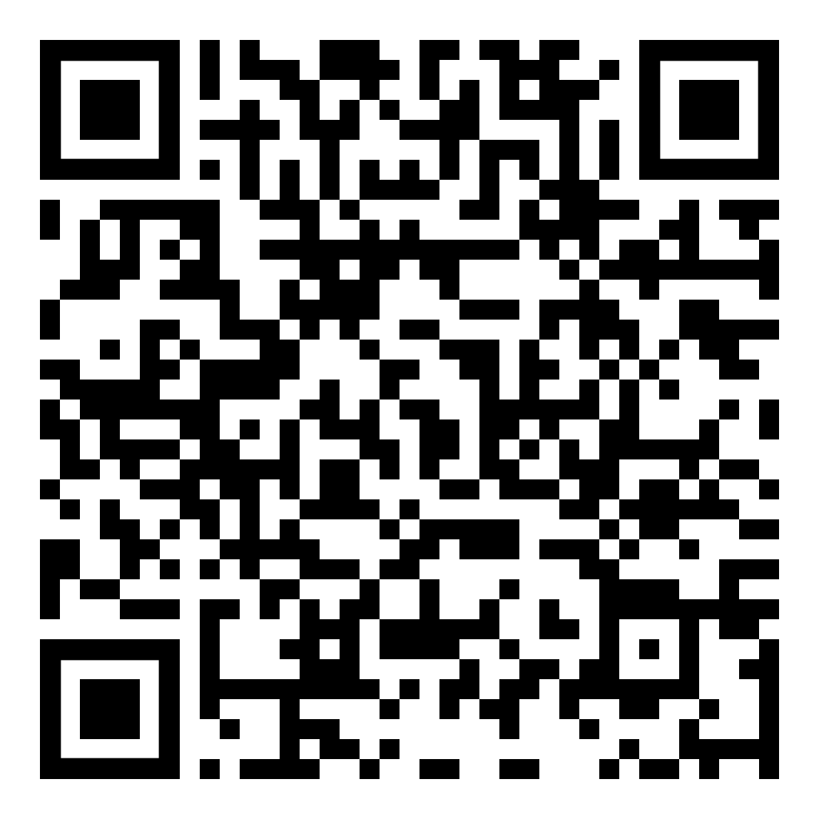
Изменение оценочной деятельности в образовательной организации в связи с внедрением обновленных ФГОС.
Проектирование системы оценки достижения планируемых результатов образовательной программы
Сеничева Юлия Алексеевна,
главный эксперт ПК ИРО yasen65@mail.ru

Slide 2
Треки семинара
Психология межличностной и профессиональной коммуникации (тренинг)
Изменение оценочной деятельности в образовательной организации в связи с внедрением обновленных ФГОС/
Обязательные оценочные процедуры в рамках школьной системы оценки.
Особенности оценки предметных результатов (практическая работа)

Slide 3
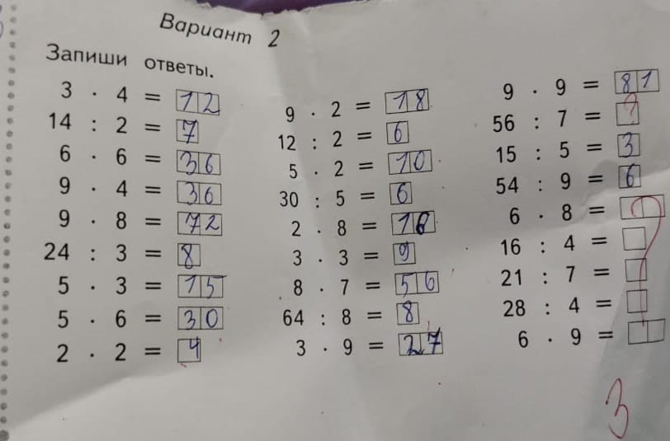

Slide 4
Система оценки планируемых результатов: дефициты и проблемы функционирования
не дает полноценной возможности для формирования у учащегося оценочной самостоятельности - "краеугольного камня" здания учебной самостоятельности (указанная способность признана сегодня ключевой компетенцией, определяющей новое качество содержания российского образования);
затрудняет индивидуализацию обучения (учителю трудно зафиксировать и положительно оценить реальные достижения каждого конкретного ребенка в сравнении с предыдущими результатами его обучения);

Slide 5
является малоинформативной (в силу своей формализованности и скрытости критериев, по отметке часто нельзя судить о действительном уровне умений и, что самое главное, нельзя определить вектор дальнейших усилий - что именно надо улучшить, над чем поработать, в какой степени это вообще возможно для данного ребенка);
часто имеет травмирующий характер (полностью сосредоточенная в руках учителя, "отметочная" система нередко оказывается орудием манипуляции и психологического давления, которое направлено, с одной стороны, непосредственно на ребенка, с другой стороны, на родителей) –формирующее оценивание

Slide 6
Направленность оценки преимущественно на внешний контроль, сопровождаемый санкциями, а не на мотивацию улучшения результатов ;
Ориентация контрольно-измерительных средств на проверку репродуктивного уровня усвоения;
отсутствие системного подхода к оцениванию учебных достижений, оценки деятельности, комплекса работ за определенный период ;
Отсутствие общих критериев оценивания, как следствие, возникает несравнимость оценок.

Slide 7
Треки семинара
Нормативно-правовые основы организации оценочных процедур: система оценки ОО
Практическая работа – Проектирование графика оценочных процедур (предметные результаты)
Системно-деятельностный подход - методологическая основа ФГОС ОО. Уровневый и комплексный подходы как принципы реализации системы оценки
Практическая работа.

Slide 8

Нормативно-правовые основы организации оценочных процедур: система оценки ОО
Практическая работа 1.
Назовите нормативные документы, на основе которых строится школьная система оценки.
Перечислите основные оценочные процедуры и дайте их характеристики.
Что является объектом оценки? Назовите особенности оценки результатов.

Slide 9
1. Нормативно-правовые основы организации оценочных процедур: система оценки ОО
ФОП НОО/ООО/СОО
19.1. ФГОС НОО определяет основные требования к образовательным результатам обучающихся и средствам оценки их достижения.
19.2. Система оценки достижения планируемых результатов (СО) … служит основой при разработке образовательной организацией соответствующего локального акта.
19.3. Основные функции: ориентация образовательного процесса на достижение планируемых результатов освоения ФОП НОО
и обеспечение эффективной обратной связи.

Slide 10
19.7. Внутренняя оценка включает:
стартовую диагностику;
текущую и тематическую оценки;
итоговую оценку;
промежуточную аттестацию;
психолого-педагогическое наблюдение;
внутренний мониторинг образовательных достижений обучающихся.

Slide 11
19.34. Оценка предметных результатов освоения ООП НОО осуществляется учителем в ходе процедур текущего, тематического, промежуточного и итогового контроля.
19.35. Особенности оценки предметных результатов по отдельному учебному предмету фиксируются в приложении к ООП НОО. Описание оценки предметных результатов по отдельному учебному предмету должно включать:
список итоговых планируемых результатов с указанием этапов
их формирования и способов оценки (например, текущая (тематическая); устно (письменно), практика);
требования к выставлению отметок за промежуточную аттестацию (при необходимости – с учётом степени значимости отметок за отдельные оценочные процедуры);
график контрольных мероприятий.

Slide 12
19.37.1. Текущая оценка может быть формирующей (поддерживающей и направляющей усилия обучающегося, включающей его в самостоятельную оценочную деятельность) и диагностической, способствующей выявлению и осознанию учителем и обучающимся существующих проблем в обучении.
19.37.2. Объектом текущей оценки являются тематические планируемые результаты, этапы освоения которых зафиксированы в тематическом планировании по учебному предмету.
19.37.3. В текущей оценке используются различные формы и методы проверки (устные и письменные опросы, практические работы, творческие работы, индивидуальные и групповые формы, само- и взаимооценка, рефлексия, листы продвижения и другие) с учётом особенностей учебного предмета.

Slide 13
19.38. Тематическая оценка направлена на оценку уровня достижения обучающимися тематических планируемых результатов по учебному предмету.
19.39. Промежуточная аттестация обучающихся проводится, начиная со 2 класса, в конце каждого учебного периода по каждому изучаемому учебному предмету.
19.40. Промежуточная аттестация обучающихся проводится на основе результатов накопленной оценки и результатов выполнения тематических проверочных работ и фиксируется в классном журнале.
19.41. Промежуточная оценка, фиксирующая достижение предметных планируемых результатов и универсальных учебных действий, является основанием для перевода обучающихся в следующий класс.
19.42. Итоговая оценка является процедурой внутренней оценки образовательной организации и складывается из результатов накопленной оценки и итоговой работы по учебному предмету. Предметом итоговой оценки является способность обучающихся решать учебно-познавательные и учебно-практические задачи, построенные на основном содержании учебного предмета с учётом формируемых метапредметных действий.

Slide 14
Планируемые результаты образовательной программы уровня (метапредметные и предметные) подлежат обязательной оценке в рамках ВСОКО /
ГИА – комплекс результатов уровня образования.
Группы метапредметных результатов/ УУД как общие способы действий
1. Овладение универсальными учебными познавательными действиями
1.Базовые логические действия (НОО –5, ООО -6)- объединять части объекта (объекты) по определенному признаку
2. Базовые исследовательские действия (НОО -6, ООО- 4)- сравнивать несколько вариантов решения задачи, выбирать наиболее подходящий.
3. Работа с информацией (НОО –6, ООО -5)- самостоятельно создавать схемы, таблицы для представления информации
2. Овладение универсальными учебными коммуникативными действиями
1.Общение (НОО –8, ООО -6) – признавать возможность существования разных точек зрения.
2. Совместная деятельность (НОО –4, ООО -4) - оценивать свой вклад в общий результат.
3. Овладение универсальными регулятивными действиями
1. Самоорганизация (НОО –2, ООО -2)- выстраивать последовательность выбранных действий.
2. Самоконтроль (НОО –2, ООО -3)- устанавливать причины успеха/неудач в учебной деятельности.
Всего = 33 конкретных результата

Slide 15
Метапредметные результаты в части познавательных, коммуникативных, регулятивных УУД ( на примере предмета География)
Познавательные:
базовые логические
- выявлять и характеризовать существенные признаки географических объектов, процессов и явлений;
- устанавливать существенный признак классификации географических объектов, процессов и явлений, основания для их сравнения;
Базовые исследовательские
- использовать географические вопросы как исследовательский инструмент познания;
-формировать гипотезу об истинности собственных суждений и суждений других, аргументировать свою позицию, мнение по географическим аспектам различных вопросов и проблем;
Работа с информацией
-выбирать, анализировать и интерпретировать географическую информацию различных видов и форм представления;
систематизировать географическую информацию в разных формах.

Slide 16
Особенности оценки результатов ( из ОП ООО)
Оценка достижения метапредметных результатов осуществляется администрацией образовательной организации в ходе внутришкольного мониторинга, содержание и периодичность( не менее 1 раза в 2 года) которого устанавливается решением педагогического совета. Инструментарий строится на межпредметной основе и может включать диагностические материалы по оценке читательской и цифровой грамотности, сформированности регулятивных, коммуникативных и познавательных учебных действий. Наиболее адекватными формами оценки являются:
для проверки читательской грамотности — письменная работа на межпредметной основе;
для проверки цифровой грамотности — практическая работа в сочетании с письменной (компьютеризованной) частью;
для проверки сформированности регулятивных, коммуникативных и познавательных учебных действий — экспертная оценка процесса и результатов выполнения групповых и индивидуальных учебных исследований и проектов.
Основной процедурой итоговой оценки достижения метапредметных результатов является защита итогового индивидуального проекта, которая может рассматриваться как допуск к государственной итоговой аттестации.

Slide 17
Метапредметные результаты
Коммуникативные:
- формулировать суждения, выражать свою точку зрения по географическим аспектам различных вопросов в устных и письменных текстах;
Регулятивные
Самоорганизация
- самостоятельно составлять алгоритм решения географических задач и выбирать способ их решения с учётом имеющихся ресурсов и собственных возможностей, аргументировать предлагаемые варианты решений;
Самоконтроль и эмоциональный интеллект
- оценивать соответствие результата цели и условиям;
- признавать своё право на ошибку и такое же право другого.
Совместная деятельность
- сравнивать результаты выполнения учебного географического проекта с исходной задачей и оценивать вклад каждого члена команды в достижение результатов, разделять сферу ответственности.

Slide 18
Предметные результаты
5 класс
-приводить примеры методов исследования, применяемых в географии;
- интегрировать и интерпретировать информацию о путешествиях и географических исследованиях Земли, представленную в одном или нескольких источниках;
- приводить примеры актуальных проблем своей местности, решение которых невозможно без участия представителей географических специальностей, изучающих литосферу;

Slide 19

Особенности оценки результатов и оценочных процедур
(Письмо 01.169/08-01от 06.08.2021)

Slide 20
Примечание. Согласно Рекомендациям, оценочные процедуры — это контрольные, проверочные и диагностические работы, которые выполняются всеми обучающимися в классе одновременно и длительность которых не менее 30 минут.
Контрольные, проверочные работы - форма текущего контроля и промежуточной аттестации, нацеленная на оценку достижения результатов; диагностическая работа – форма оценки или мониторинга результатов, нацеленная на выявление уровня и качества подготовки, включая достижение требований к результатам, а также факторы, обусловливающие выявленные результаты.
Оценочные процедуры бывают трех уровней: федеральные, региональные и проводимые общеобразовательной организацией (ВСОКО).
Уровень ОО –форма, порядок, периодичность устанавливаются самостоятельно ОО ( ст. 30, ч.2)

Slide 21
— проводить оценочные процедуры по каждому учебному предмету в одной параллели классов не чаще 1 раза в 2,5 недели;
— объем учебного времени, затрачиваемого на проведение оценочных процедур, не должен превышать 10% от всего объема учебного времени, отводимого на изучение данного учебного предмета в данной параллели в текущем учебном году;
— не проводить оценочные процедуры на первом и последнем уроках, за исключением учебных предметов, по которым проводится не более 1 урока в неделю, причем этот урок является первым или последним в расписании;
— не проводить для обучающихся одного класса более 1 оценочной процедуры в день;
— исключить «натаскивание» обучающихся, проведение «предварительных» контрольных или проверочных работ непосредственно перед планируемой датой проведения оценочной процедуры;
— не использовать для проведения оценочных процедур копии листов с заданиями, полученные в результате ксерографии, можно использовать материалы, распечатанные на принтере с высоким разрешением, типографские бланки, учебники, записи на доске и т.п.;
— при проведении оценочной процедуры учитывать необходимость реализации в рамках учебного процесса таких этапов, как проверка работ обучающихся, формирование массива результатов оценочной процедуры, анализ результатов учителем, разбор ошибок, допущенных обучающимися при выполнении работы, отработка выявленных проблем, при необходимости — повторение и закрепление материала.

Slide 22
О графике оценочных процедур, проводимых в общеобразовательной организации
Рекомендовано:
— сформировать единый для общеобразовательной организации график на учебный год либо на ближайшее полугодие с учетом оценочных процедур, запланированных общеобразовательной организацией, и оценочных процедур федерального и регионального уровней (график может быть утвержден как отдельным документом, так и в рамках имеющихся локальных нормативных актов ОО, устанавливающих формы, периодичность, порядок текущего контроля успеваемости и промежуточной аттестации обучающихся);
— разместить сформированный график не позднее чем через 2 недели после начала учебного года либо после начала полугодия, на которое формируется график, на сайте ОО на главной странице подраздела «Документы» раздела «Сведения об образовательной организации» в виде электронного документа.
График может быть скорректирован при наличии изменений учебного плана, вызванных:
— эпидемиологической ситуацией;
— участием общеобразовательной организации в проведении национальных или международных исследований качества образования;
— другими значимыми причинами.
В случае корректировки графика его актуальная версия размещается на сайте общеобразовательной организации.

Slide 23
Практическая работа 2. Используя ФРП по предмету (предметные планируемые результаты), заполните таблицу. Каждый учитель обязан предоставить график оценочных процедур в рамках своего предмета.
№ | Планируемые результаты | Способ оценки (время, кол-во заданий, форма) | Требования к выставлению отметок | График оценочных процедур (в соответствии с ТП и ПП) – отдельным приложением

Slide 24
К концу обучения в 1 классе обучающийся научится:
различать слово и предложение; вычленять слова из предложений;
вычленять звуки из слова;
различать гласные и согласные звуки (в том числе различать в словах согласный звук [й’] и гласный звук [и]);
различать ударные и безударные гласные звуки;
различать согласные звуки: мягкие и твёрдые, звонкие и глухие (вне слова и в слове);
различать понятия «звук» и «буква»;
определять количество слогов в слове; делить слова на слоги (простые случаи: слова без стечения согласных); определять в слове ударный слог;
обозначать на письме мягкость согласных звуков буквами е, ё, ю, я и буквой ь в конце слова;
правильно называть буквы русского алфавита; использовать знание последовательности букв русского алфавита для упорядочения небольшого списка слов;
писать аккуратным разборчивым почерком без искажений прописные и строчные буквы, соединения букв, слова;
применять изученные правила правописания: раздельное написание слов в предложении; знаки препинания в конце предложения: точка, вопросительный и восклицательный знаки; прописная буква в начале предложения и в именах собственных (именах и фамилиях людей, кличках животных); перенос слов по слогам (простые случаи: слова из слогов типа «согласный + гласный»); гласные после шипящих в сочетаниях жи, ши (в положении под ударением), ча, ща, чу, щу; непроверяемые гласные и согласные (перечень слов в орфографическом словаре учебника);
правильно списывать (без пропусков и искажений букв) слова и предложения, тексты объёмом не более 25 слов;
писать под диктовку (без пропусков и искажений букв) слова, предложения из 3—5 слов, тексты объёмом не более 20 слов, правописание которых не расходится с произношением;
находить и исправлять ошибки на изученные правила, описки;
понимать прослушанный текст;
читать вслух и про себя (с пониманием) короткие тексты с соблюдением интонации и пауз в соответствии со знаками препинания в конце предложения;
находить в тексте слова, значение которых требует уточнения;
составлять предложение из набора форм слов;
устно составлять текст из 3—5 предложений по сюжетным картинкам и на основе наблюдений;
использовать изученные понятия в процессе решения учебных задач.

Slide 25
Русский язык, 1 класс
№ | Планируемые результаты | Способ оценки (время, кол-во заданий, форма) | Требования к выставлению отметок | График оценочных процедур (в соответствии с ТП и ПП) – отдельным приложением
13 8 10 | писать под диктовку (без пропусков и искажений букв) слова, предложения из 3—5 слов, тексты объёмом не более 20 слов, правописание которых не расходится с произношением; обозначать на письме мягкость согласных звуков буквами е, ё, ю, я и буквой ь в конце слова; писать аккуратным разборчивым почерком без искажений прописные и строчные буквы, соединения букв, слова; | Индивидуально, письменно, 4 предложения, 15 мин. | Искажения Пропуски Разборчивый почерк Аккуратность Правильность начертания букв и соединений | Динамика (3 работы – даты)

Slide 26
К концу обучения во 2 классе у обучающегося будут сформированы следующие умения:
читать, записывать, сравнивать, упорядочивать числа в пределах 100;
находить число большее или меньшее данного числа на заданное число (в пределах 100), большее данного числа в заданное число раз (в пределах 20);
устанавливать и соблюдать порядок при вычислении значения числового выражения (со скобками или без скобок), содержащего действия сложения и вычитания в пределах 100;
выполнять арифметические действия: сложение и вычитание, в пределах 100 – устно и письменно, умножение и деление в пределах 50 с использованием таблицы умножения;
называть и различать компоненты действий умножения (множители, произведение), деления (делимое, делитель, частное);
находить неизвестный компонент сложения, вычитания;
использовать при выполнении практических заданий единицы величин длины (сантиметр, дециметр, метр), массы (килограмм), времени (минута, час), стоимости (рубль, копейка);
определять с помощью измерительных инструментов длину, определять время с помощью часов;
сравнивать величины длины, массы, времени, стоимости, устанавливая между ними соотношение «больше или меньше на»;
решать текстовые задачи в одно-два действия: представлять задачу (краткая запись, рисунок, таблица или другая модель), планировать ход решения текстовой задачи в два действия, оформлять его в виде арифметического действия или действий, записывать ответ;
различать и называть геометрические фигуры: прямой угол, ломаную, многоугольник;
на бумаге в клетку изображать ломаную, многоугольник, чертить с помощью линейки или угольника прямой угол, прямоугольник с заданными длинами сторон;
выполнять измерение длин реальных объектов с помощью линейки;
находить длину ломаной, состоящей из двух-трёх звеньев, периметр прямоугольника (квадрата);
распознавать верные (истинные) и неверные (ложные) утверждения со словами «все», «каждый»;
проводить одно-двухшаговые логические рассуждения и делать выводы;
находить общий признак группы математических объектов (чисел, величин, геометрических фигур);
находить закономерность в ряду объектов (чисел, геометрических фигур); представлять информацию в заданной форме: дополнять текст задачи числами, заполнять строку или столбец таблицы, указывать числовые данные на рисунке (изображении геометрических фигур);
сравнивать группы объектов (находить общее, различное); обнаруживать модели геометрических фигур в окружающем мире; подбирать примеры, подтверждающие суждение, ответ;
составлять (дополнять) текстовую задачу;
проверять правильность вычисления, измерения.

Slide 27
Математика, 2 класс
№ | Планируемые результаты | Способ оценки (время, кол-во заданий, форма) | Требования к выставлению отметок | График оценочных процедур (в соответствии с ТП и ПП) – отдельным приложением
4 5 | выполнять арифметические действия: сложение и вычитание, в пределах 100 – устно и письменно, умножение и деление в пределах 50 с использованием таблицы умножения; называть и различать компоненты действий умножения (множители, произведение), деления (делимое, делитель, частное); | 15 выражений, письменно, индивидуально, Задания с классификацией выражений по указанным компонентам (напр., выбери выражения, в которых

